Slide 1
ỦY BAN NHÂN DÂN THÀNH PHỐ THÁI NGUYÊN
TRƯỜNG TIỂU HỌC PHÚ XÁ
CHÀO MỪNG CÁC THẦY CÔ GIÁO ĐẾN VỚI TIẾT HỌC
MÔN: TIẾNG VIỆT – LỚP 1B
NĂM HỌC 2024-2025
Giáo viên : Triệu Thị Minh Huyền

Slide 2
Trò chơi
MẢNH GHÉP

Slide 3
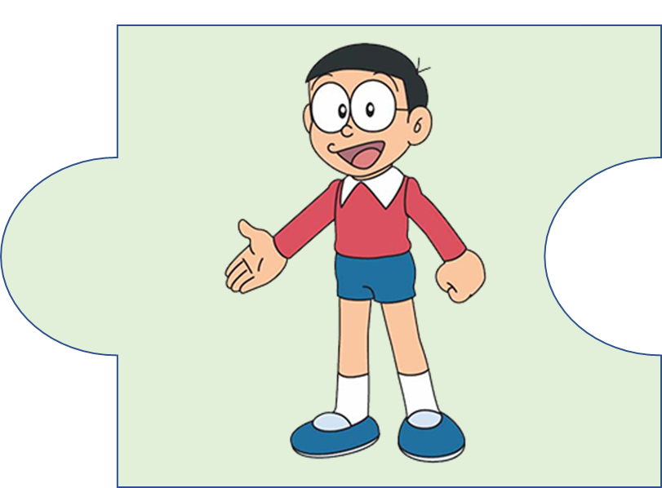
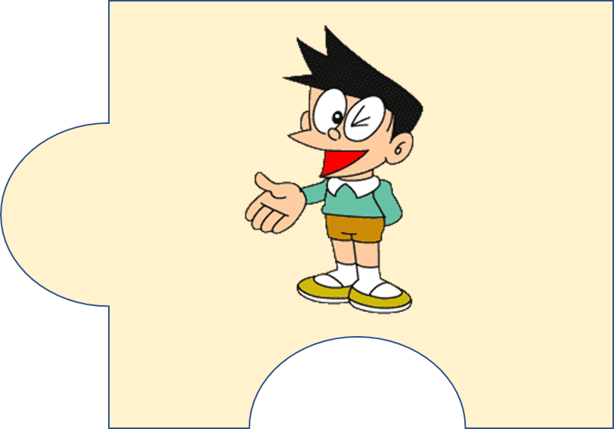
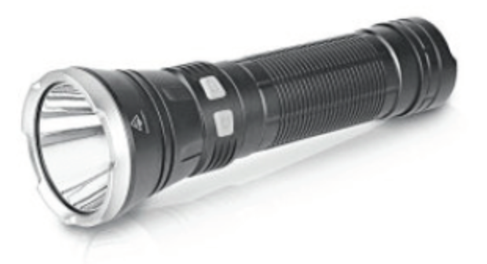
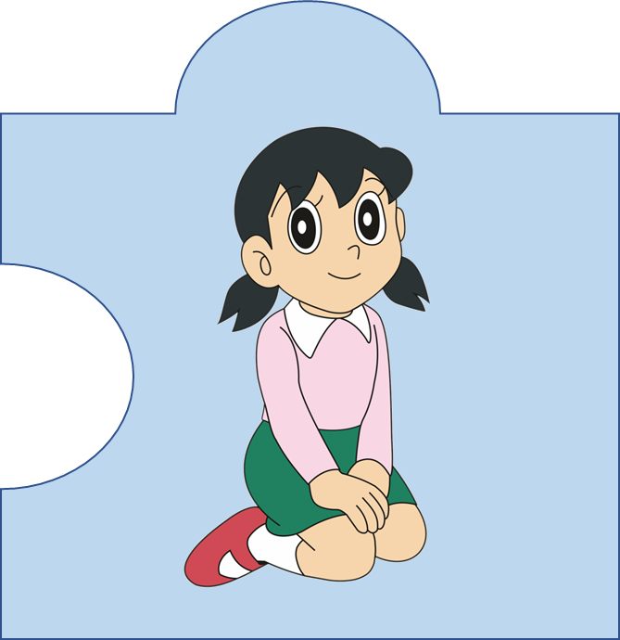
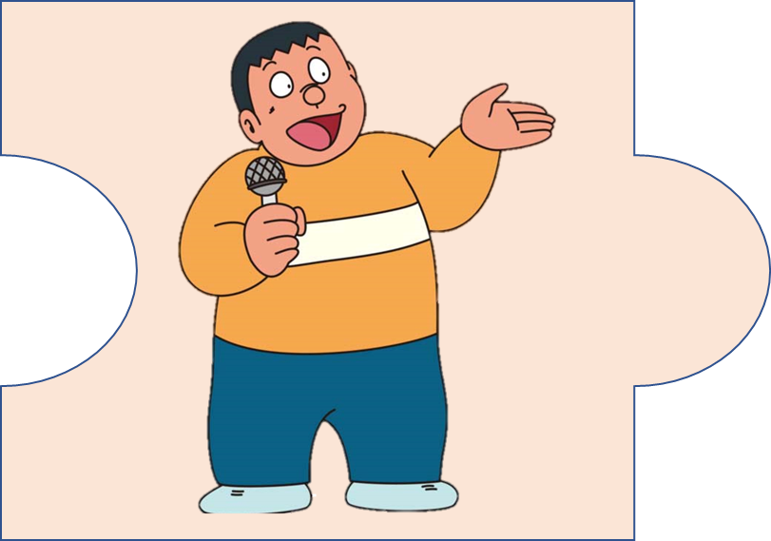
1
Notes:
Sau khi lật được tất cả các mảnh ghép, GV nhấn vào hình TIVI để đến slide bài mới (slide 10)

Slide 4
Tiếng đèn gồm có âm gì và vần gì?
Notes:
Nhấn vào hình DORAEMON để quay lại slide 3

Slide 5
Em đọc và tìm tiếng có chứa vần êt trong câu sau: Vân và Tâm kết bạn.
Notes:
Nhấn vào hình DOREMI để quay lại slide 3

Slide 6
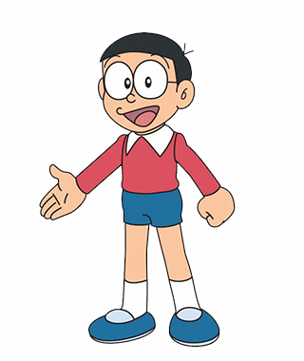
Em đọc câu sau: Cả năm bà đã chờ nhà Bi về sum họp bên mâm cơm Tết.
Notes:
Nhấn vào hình NOBITA để quay lại slide 3

Slide 7
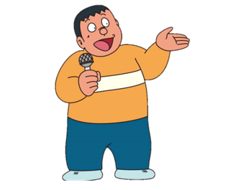
Em tìm 2 tiếng có chứa vần ân.
Notes:
Nhấn vào hình CHAIEN để quay về slide 3

Slide 8
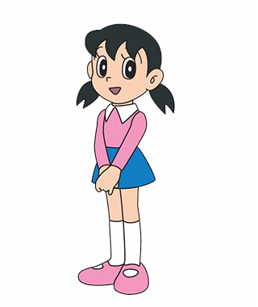
Em điền vào chỗ chấm tr hay ch?
con ...ăn
Notes:
Nhấn vào hình XUKA để quay về slide 3

Slide 9
Em nói câu có tiếng chứa vần ăt.
Notes:
Nhấn vào hình XÊKO để quay về slide 3

Slide 10
Bài 64: in - it

Slide 11
TIẾNG VIỆT 1
Tập 1
Tuần 13
Bài 64: in – it

Slide 12
in
đèn pin
i
n
in

Slide 13
it
i
t
quả mít
t

Slide 14
đèn pin
in
quả mít
t

Slide 15
Thư giãn

Slide 17
Tìm tiếng có vần in, tiếng có vần it
in
it

Slide 18
Tập đọc

Slide 20
1
2
3
4
5

Slide 22
?
Ý nào đúng
a) Gần nhà Ngân có hồ cá đẹp lắm.
b) Mùa hè, sen nở kín hồ.

Slide 23
Tập viết

Slide 25
XIN CHÀO VÀ HẸN GẶP LẠI CÁC EM

